Slide 1


DATIV I LOKATIV

Slide 2
Što znamo?
Dativ odgovara na pitanje KOMU? ČEMU? (vjerujem)
KOMU? = za živo, ČEMU? = za neživo
Lokativ odgovara na pitanje O KOMU? O ČEMU? (razgovaram)
O KOMU?= za živo, O ČEMU? = za neživo

Slide 3


Pročitajmo tekst u udžbenicima na str. 62.
Dana u knjižnici

Slide 4
Na koja pitanja odgovaraju označene imenice?
Dana se približavala KNJIŽNICI.
Prišla je niskom STOLU i udobnim STOLICAMA.
Baltazar je DANI donio knjigu.
Unatoč KIŠI otišla je u knjižnicu.
Sve imenice odgovaraju na pitanje KOMU? ČEMU?
Sve imenice su u DATIVU.

Slide 5
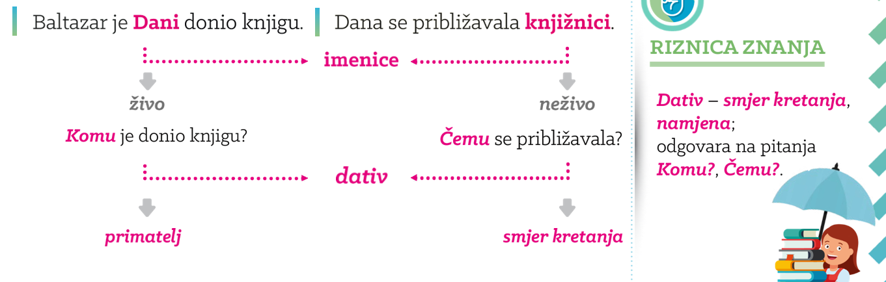
Što označavamo dativom?

Slide 6
Na koje pitanje odgovaraju označene imenice?
U DANI je prepoznao pravu čitateljicu.
U komu? U čemu? je prepoznao pravu čitateljicu?
Pričali su o KNJIZI.
O komu? O Čemu? su pričali?
Miris knjiga dočekao ju je na VRATIMA.
Na komu? Na čemu? ju je dočekao miris knjiga?
Knjige su u KNJIŽNICI.
U komu? U čemu? su knjige?

Slide 7
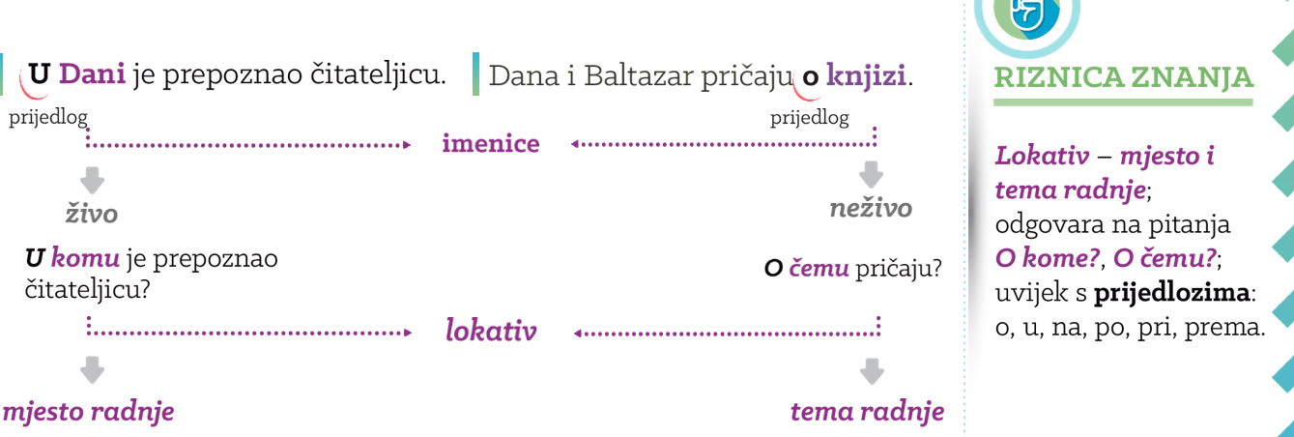
Što izričemo lokativom?

Slide 8
ZAKLJUČIMO (nacrtaj u bilježnici dva stupca)
Dativ i lokativ imaju isti oblik.
Dativ odgovara na pitanje KOMU? ČEMU?
Lokativ odgovara na pitanje O KOMU? O ČEMU?
OZNAKE
Dativ: D ili dat.
Lokativ: L ili lok.

Slide 9
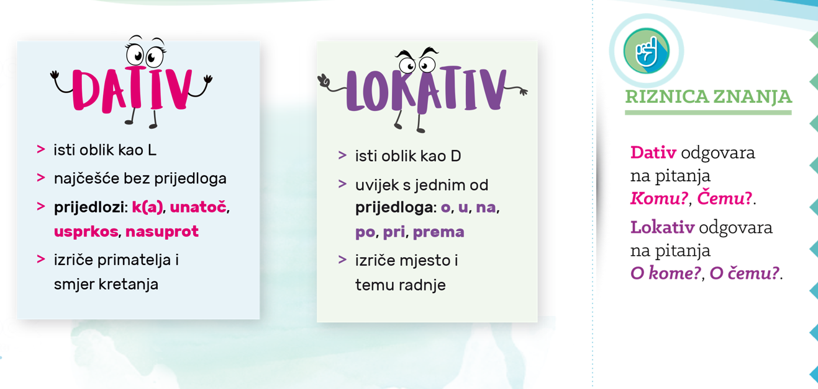

Slide 10

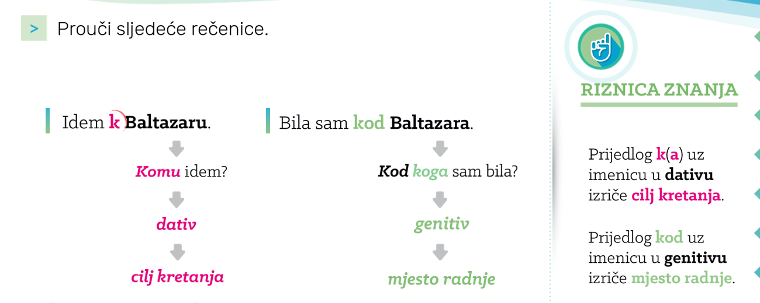


Slide 11
Koja se glasovna promjena dogodila?
N jd.
Bajka
Knjiga
osmijeh
D jd.
Bajci
Knjizi
osmijesima

Slide 12
Radna bilježnica str. 47.
https://hr.izzi.digital/DOS/37570/38515.html
https://edutorij.e-skole.hr/share/proxy/alfresco-noauth/edutorij/api/proxy-guest/df4dc771-5c46-4a4f-8328-5c1f35aed47f/html/647_dativ.html
https://edutorij.e-skole.hr/share/proxy/alfresco-noauth/edutorij/api/proxy-guest/df4dc771-5c46-4a4f-8328-5c1f35aed47f/html/650_lokativ.html

